Slide 1



Организация школьного этапа
всероссийской олимпиады школьников
по шести предметам
(физике, химии, астрономии, биологии, математике, информатике)
в онлайн-формате на технологической платформе «Сириус.Курсы»

Slide 2
Региональным оператором ШЭ ВсОШ является ГАОУ ДО АО
«Центр выявления и поддержки одаренных детей «Созвездие»
Функции регионального оператора:
Информирование организаторов ШЭ ВсОШ, образовательных организаций Архангельской области о требованиях к проведению ШЭ ВсОШ и регламенте участия в олимпиаде обучающихся с учетом использования информационно-коммуникационных технологий, в том числе через электронные рассылки информационных писем и публикацию нормативно-правовых актов, методических и аналитических материалов на едином сайте http://www.arkh-edu.ru/olympics/vo и на сайте Центра «Созвездия» https://созвездие29.рф в сети «Интернет».
Обеспечение организационно-методической поддержки организаторов ШЭ ВсОШ, образовательных организаций по вопросам организации и проведения олимпиады, работы платформы «Сириус.Курсы».
Организация информационной работы с муниципальными координаторами по разъяснению регламента участия обучающихся в ШЭ ВсОШ по шести предметам.

Slide 3
График проведения школьного этапа
ВсОШ по шести предметам в 2023/2024 учебном году
Дата | Общеобразовательный предмет | Классы участия
26.09.2023 | Физика | 7-11 классы
03.10.2023 | Химия | 7-11 классы
05.10.2023 | Астрономия | 5-11 классы
10.10.2023 | Биология | 5-11 классы
17.10.2023 | Математика | 4-6 классы
18.10.2023 | Математика | 7-11 классы
24.10.2023 | Информатика | 5-11 классы

Slide 4
https://siriusolymp.ru/
официальный сайт школьного этапа ВсОШ по 6 предметам

Slide 5
Функции ответственного за проведение ШЭ ВсОШ
в образовательной организации
Сбор, хранение заявлений от родителей (законных представителей) обучающихся, заявивших о своем участии в ШЭ ВсОШ, с указанием места участия обучающегося (в общеобразовательной организации или дома, в зависимости от технической возможности), согласий на публикацию олимпиадных работ своих несовершеннолетних детей, в том числе в информационно-телекоммуникационной сети «Интернет».
Составление списка участников с указанием места их участия (в образовательной организации или дома, в зависимости от технической возможности).
Составление расписания прохождения олимпиадных испытаний для участников ШЭ ВсОШ по общеобразовательным предметам с использованием технических средств образовательной организации.
Обеспечение кодами всех обучающихся, подавших свое заявление на участие в оргкомитет ШЭ ВсОШ.
Раскодирование результатов участников ШЭ ВсОШ, формирование протоколов, передача результатов в муниципальный оргкомитет.
Проведение информационной кампании.

Slide 6
Проведение школьного этапа
Получение кодов участников
Регистрация участников
Работа в тестирующей системе
Разбор заданий
Отображение предварительных результатов проверки
Ответы на вопросы участников о несогласии с выставленными баллами
Отображение окончательных результатов

Slide 7
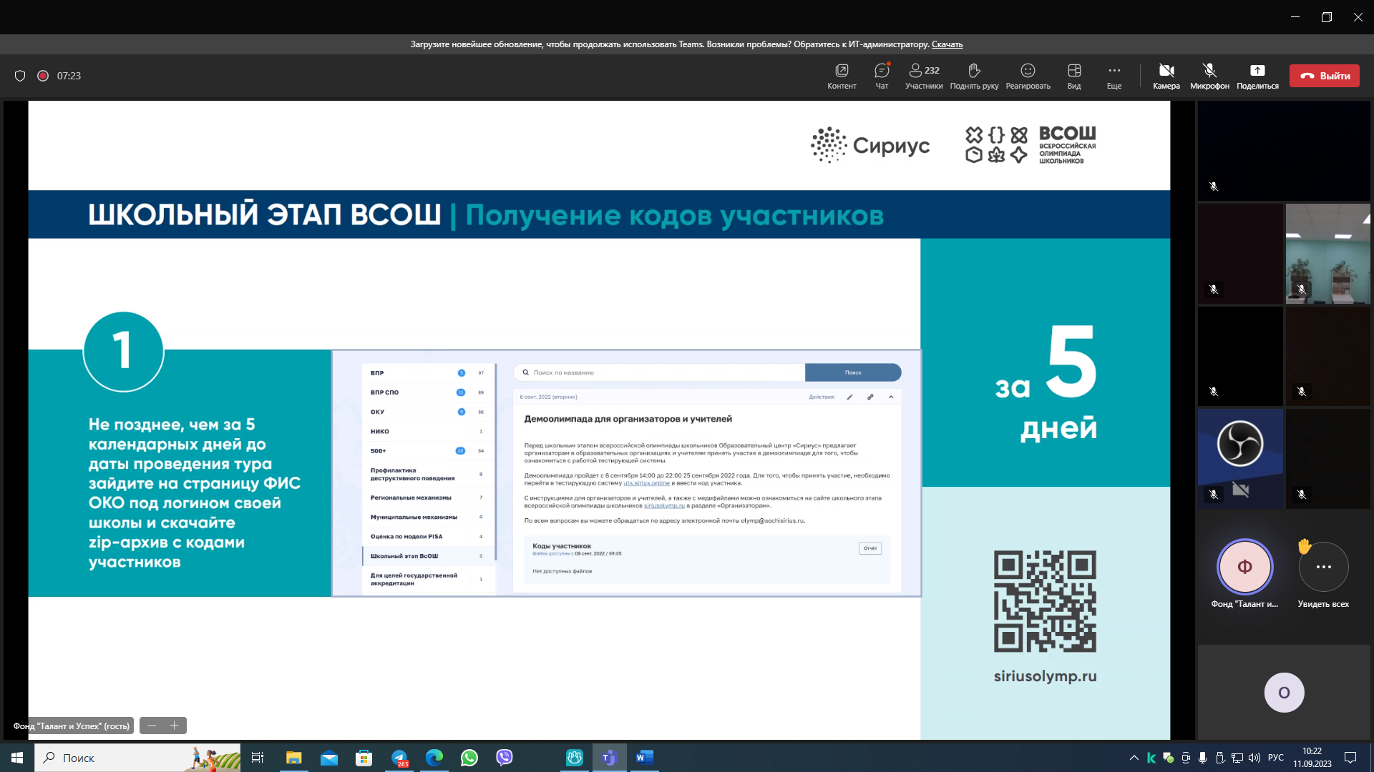
Получение кодов участников школой
В этом году не надо актуализировать данные через ФИС ОКО.
Для генерации кодов участников за основу берутся данные по количеству учащихся, написавших ВПР весной 2023 года. Актуализировать данные о количестве участников конкретных школ можно через форму (направлена муниципальным координаторам).
Образовательные организации получают доступ к индивидуальным кодам участников не позднее, чем за 5 календарных дней до даты проведения тура олимпиады
Зайдите на страницу ФИС ОКО под логином своей школы
Откройте вкладку Школьный этап ВсОШ (появится после 18 сентября)
Скачайте zip-архив с кодами участников, разархивируйте его

Slide 8
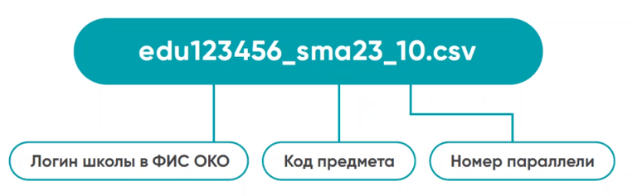
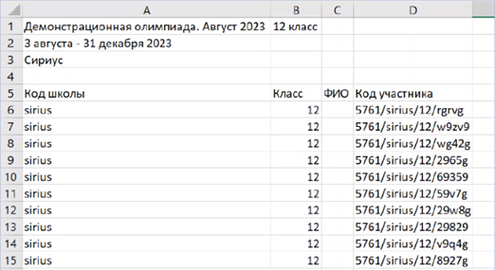
Структура таблицы кодов
Содержимое архива
Таблица состоит из следующих столбцов:
логин школы в ФИС ОКО, класс, незаполненный столбец с ФИО участников, индивидуальные коды участников по предмету
(Важно: раздвинуть столбцы, чтобы было видно весь код)

Slide 9
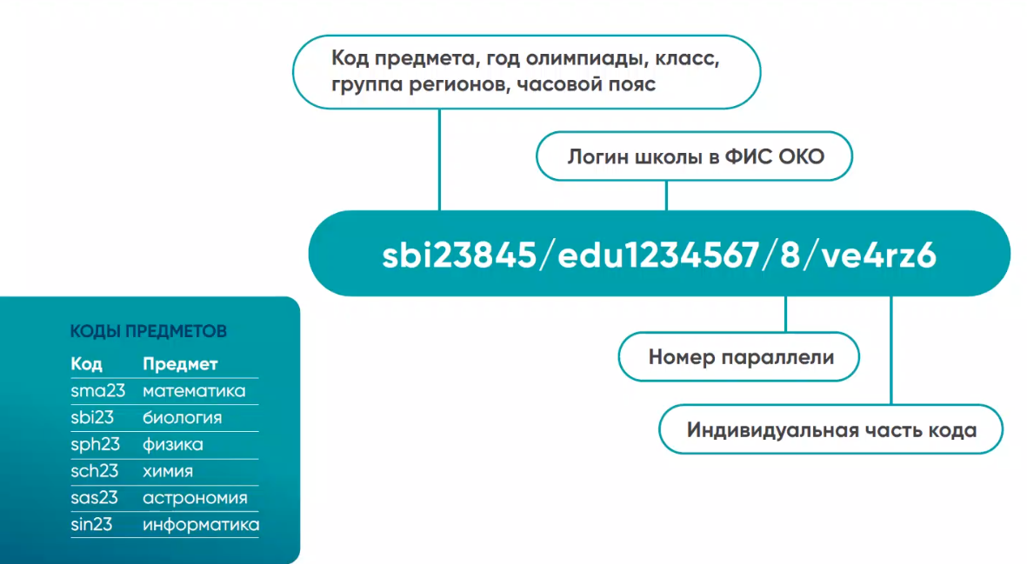
Структура кода участника
Код участника - уникальная комбинация символов, выдающаяся участнику
для входа в тестирующую систему олимпиады
Заполнить таблицу с данными участников (ФИО)
Выдать коды участникам
Сохранить таблицу для возможности восстановления утраченного кода
и для подведения итогов результатов олимпиады

Slide 10
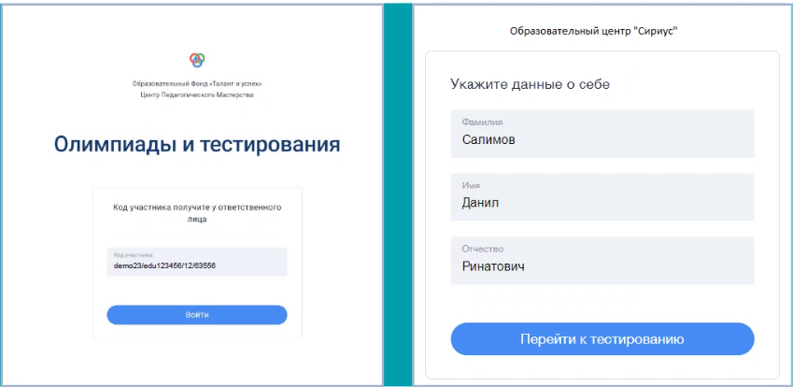
В день проведения олимпиада проходит с 8:00 до 22:00
Участник заходит в систему uts.sirius.online и вводит
индивидуальный код

Slide 11
Выполнение заданий олимпиады
После того, как участник нажал кнопку «Начать», стартует отсчет времени. Остановить время нельзя, отсчет продолжится, даже если участник выйдет из системы, выключит компьютер или пропадет интернет.
Каждый ответ к задаче необходимо сохранить.
Олимпиада закончится по истечении отведенного времени или в 22:00.
Время, отведенное на выполнение заданий для каждого общеобразовательного предмета и класса, указывается непосредственно в тексте заданий и публикуется на сайте https://siriusolymp.ru/ .
Участники выполняют олимпиадные задания индивидуально и самостоятельно. Запрещается коллективное выполнение олимпиадных заданий, использование посторонней помощи (родители, учителя, сеть Интернет).
Участники школьного этапа олимпиады вправе выполнять олимпиадные задания, разработанные для более старших классов по отношению к тем, в которых они проходят обучение. Для этого участнику необходимо получить код того класса, задания которого он выполняет.

Slide 12
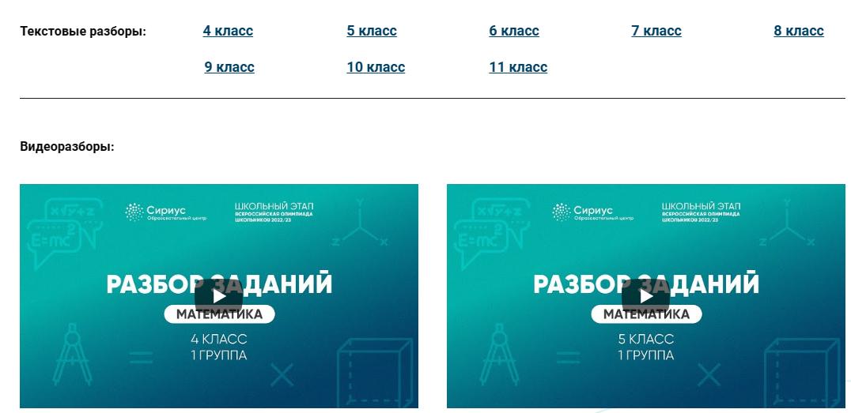
Разбор заданий олимпиады
В течение 2 календарных дней после дня проведения тура на сайте олимпиады siriusolymp.ru
публикуются текстовые решения, а также видеоразборы решений заданий

Slide 13
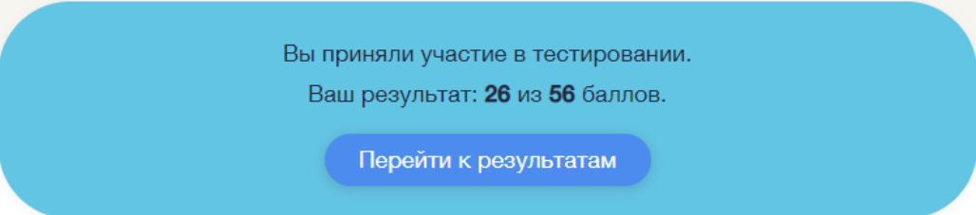
Предварительные результаты олимпиады
Участники ШЭ ВсОШ получают доступ к предварительным результатам
через 7 календарных дней после даты проведения олимпиады по индивидуальному коду участника на сайте тестирующей системы uts.sirius.online
Задания олимпиады проверяются автоматически посредством тестирующей системы. Оценивание происходит в соответствии с критериями оценивания, разработанными составителями заданий.
Зайдя в систему, можно узнать:
Общее количество баллов, набранных участником;
Максимальные баллы;
Количество баллов, набранных участником по каждому заданию;
Ответы участника, которые были отправлены на проверку;
Правильные ответы.

Slide 14
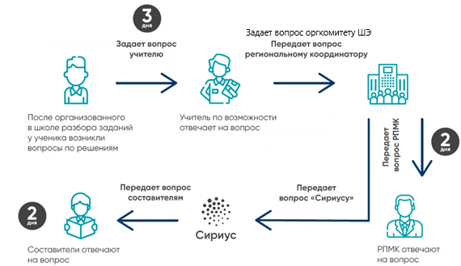
Прием апелляций от участников
Вопросы по решениям задач и вопросы технического характера о не засчитанном ответе, совпадающим с верным, участники задают оргкомитету ШЭ ВсОШ своего муниципального образования.
В течение 3 календарных дней со дня публикации предварительных результатов олимпиады региональный координатор собирает вопросы от оргкомитетов ШЭ ВсОШ по несогласию с выставленными баллами.
Региональный координатор передает вопрос в региональную апелляционную комиссию.
В течение 2 календарных дней региональная апелляционная комиссия рассматривает вопрос и дает на него ответ.
Региональная апелляционная комиссия передает вопрос в Образовательный Фонд «Талант и успех».
Образовательный Фонд «Талант и успех» направляет вопросы экспертам (составителям заданий).
В течение 2 календарных дней эксперты рассматривают вопросы по существу и принимают решение, уведомляют региональных координаторов.

Slide 15
 | Апелляции | Описание | Ответ «Сириуса»
1 | 2 апелляции по химии (Архангельск) | В ответе на первый вопрос задания участники указали символ элемента кислорода (О), что совпадает с правильным ответом, но балл за этот ответ не получили. Участники утверждают, что использовали английскую раскладку клавиатуры при записи символа химического элемента в ответе. | Обе апелляции удовлетворены, баллы участников пересчитаны.
2 | 1 апелляция по химии (Мезенский район) | 1. Мои ответы совпадают с эталонными ответами, однако, вместо 5 баллов поставлено только 4 балла. 2. В ответе требуется указать формулу вещества, это вещество – гидроксид алюминия. У меня в ответе дана формула именно этого вещества. В чем ошибка? Неужели коэффициент, стоящий перед формулой, делает мой ответ не верным? | Апелляция удовлетворена. По обоим вопросам баллы пересчитаны.
3 | 1 апелляция по математике (Архангельск) | По 2 заданиям претензии предъявляются к формулировке, и соответственно неправильному суждению и оцениванию заданий. | Апелляция на оба вопроса отклонена.
4 | 1 апелляция по информатике (Коряжма) | Выражаю своё несогласие с аннулированием второго задания. Данное задание было решено мною самостоятельно и без использования сторонних источников. | Была проведена проверка работ по информатике на наличие признаков плагиата. Посылки 7-8 классов (задач по программированию) и 9-11 классов, совпадающие с базой решений из сети "Интернет" или между собой, были обнулены. Решение данного участника совпадает с решением участника под кодом Х.

Slide 16
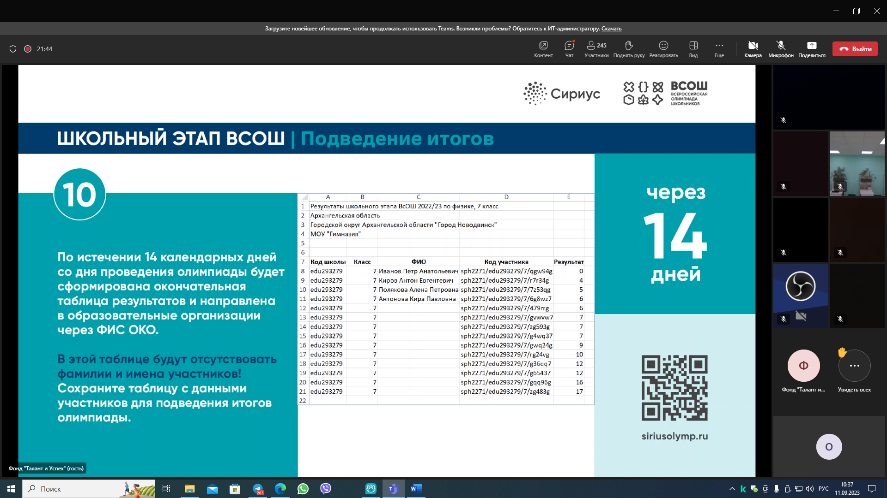
Подведение итогов олимпиады
По истечении 14 календарных дней со дня проведения олимпиады:
  участник увидит свой окончательный результат в тестирующей системе по коду участника;
  Образовательный Фонд «Талант и успех» публикует окончательные результаты в системе ФИС ОКО на личных страницах образовательных организаций.
В таблице будут отсутствовать фамилии и имена участников. Организатору в школе необходимо сопоставить данные начальной таблицы, где были коды и имена участников, с данной таблицей.
Оргкомитет ШЭ ВсОШ определяет квоты победителей и призеров ШЭ ВсОШ по каждому общеобразовательному предмету, определяет граничный балл для прохождения на муниципальный этап (с учетом рекомендаций «Сириуса» по границам баллов для участия в муниципальном этапе ВсОШ).
Организатор ШЭ ВсОШ утверждает результаты ШЭ ВсОШ по каждому общеобразовательному предмету.

Slide 17
Школьный этап ВсОШ 2022/2023 учебного года в Архангельской области
Общее количество участников – 35378,
общее количество уникальных участников – 24191
 | В 2020-2021 учебном году в традиционной форме | В 2021-2022 учебном году на платформе «Сириус. Курсы» | В 2022-2023 учебном году на платформе «Сириус. Курсы»
Физика | 4163 | 4434 | 4721
Биология | 9110 | 7589 | 7909
Химия | 3332 | 2805 | 3030
Астрономия | 606 | 992 | 1168
Математика | 12720 | 14201 | 15055
Информатика | 2975 | 3160 | 3495
 | 32906 | 33181 | 35378

Slide 18
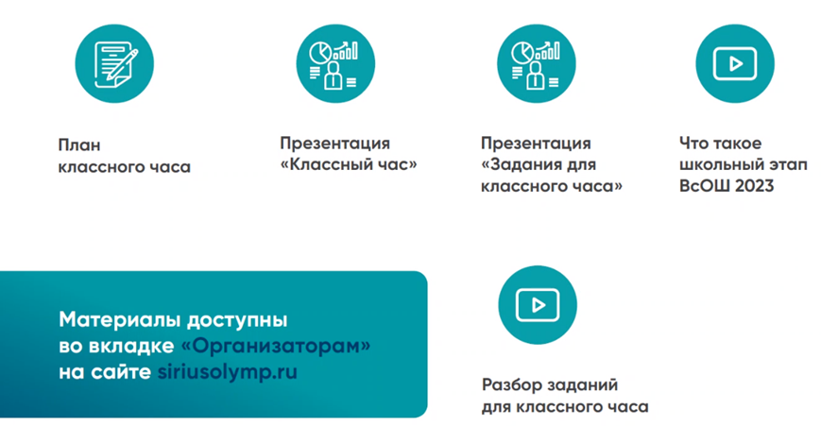
Разместить информацию на официальном сайте и в социальных сетях, на информационных стендах
Разместить информацию в Электронном дневнике, в родительских чатах, включить тему олимпиады в родительские собрания
Провести классный час на тему участия в школьном этапе ВсОШ
Выдать инструкцию для участника школьного этапа
Познакомить учащихся с заданиями школьных и пригласительных этапов прошлых лет
Просмотреть видео и текстовые разборы заданий прошлых лет, прорешать задания в тренажере на сайте олимпиады

Slide 19
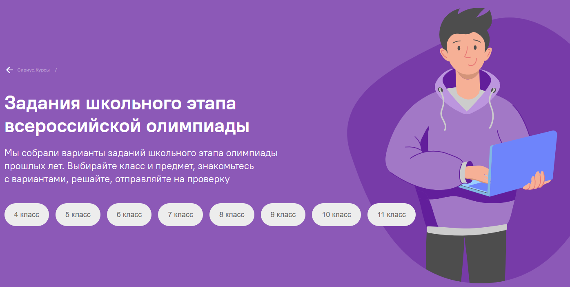
Тренажёр для участников олимпиады
Познакомиться с форматом заданий
Посмотреть возможности тестовой системы
Проверить свои знания

Slide 20
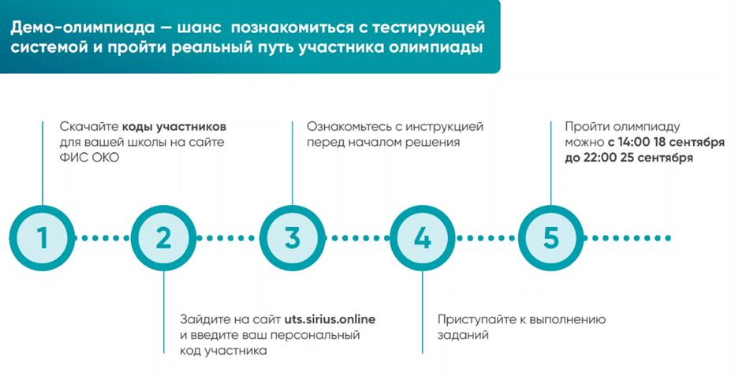
Демо-олимпиада для организаторов с 18 по 25 сентября
ВКС для школьных организаторов - 18 сентября 14:00

Slide 21
Совершение ошибок при введении кода
Введение кода другого предмета
Выдача одного кода двум участникам
Выдача резервного кода участнику
Форс-мажорные ситуации
Школы с плохим интернетом
Данные регионального координатора
Кашенцева Ольга Валентиновна
специалист по учебно-методической работе ГАОУ ДО Архангельской области «Центр выявления и поддержки одарённых детей «Созвездие»
📩 olymp@sozvezdie29.ru
📞 8 (8182) 60-87-78

Slide 22
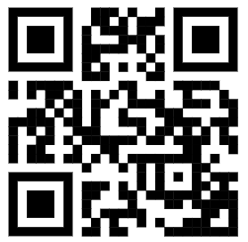

siriusolymp.ru Сайт школьного этапа ВсОШ 2023/2024 года
sochisirius.ru Сайт Образовательного центра «Сириус»
edu.sirius.online Онлайн-курсы Образовательного центра «Сириус»
olymp@sochisirius.ru – Адрес электронной почты службы поддержки школьного этапа ВсОШ (Образовательный центр «Сириус»)
созвездие29.рф Сайт Центра «Созвездие»
vk.com/sozvezdie29 Страница Центра «Созвездие» в социальной сети ВК
olymp@sozvezdie29.ru – Адрес электронной почты Центра «Созвездие» (вопросы по организации и проведению школьного этапа олимпиады)
(8182) 60-87-78 – № телефона Центра «Созвездие»
siriusolymp.ru
vk.com/sozvezdie29

